Slide 1
Патерн проектування “Bridge”

Slide 2
Класифікація Патерна
Bridge – структурний патерн програмування
Цей патерн користується такими можливостями мов програмування як композиція, абстракція та поліморфізмом.
Він дозволяє позбавитися від залежності роботи програми від деталей реалізації конкретних класів.
Він використовується для тих випадків, коли наслідування виконується за декількома ознаками(наприклад, форма, колір, тощо) В принципі, цей функціонал можна замінити множинним наслідуванням у мовах, у яких він є.

Slide 3
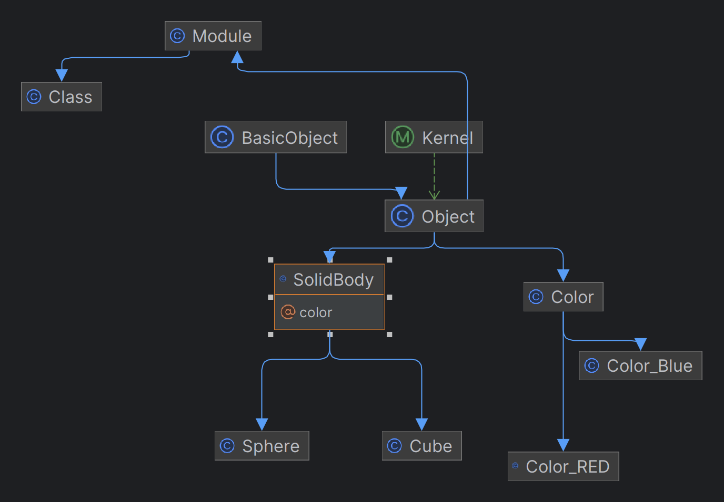
UML-схема
У класі є поле Кольлору, у нащадків також реалізується за механізмом наслідування. Нові Кольори оверрайдять минулий функціонал та полегшують программу для довання нових кольорів або фігур.

Slide 4
Висновки
Патерни програмування – це універсальні способи розв’язку типових проблем або уникнення ускладнень при програмуванні.
Патерн Bridge – це структурний патерн програмування, що використовується для спрощення систем, що мають наслідування за декількома ознаками( форма, колір, тощо).
Він є однозначно більш практичним за множинне наслідування.

